Slide 1
- Il cane anziano -
Dott.ssa D’Alba Paola
Medico veterinario libero professionista
Diplomata ESVPS (European Scool of Veterinary Postgraduated Studies) in General Practitioner Certificate in Animal Behaviour
Educatore cinofilo primo livello SIUA (Scuola Interazione Uomo Amimale)

Slide 2
L’invecchiamento fisiologico
L’invecchiamento è un processo fisiologico, interessa tutti gli esseri viventi
L’invecchiamento facilita la comparsa di alterazioni cognitive ed emozionali e aggrava le affezioni comportamentali già in atto
Alla base del processo di invecchiamento vi sono alterazioni del metabolismo neuronale (alterazioni della membrana cellulare, dei recettori e neurotrasmettitori)

Slide 3
L’invecchiamento patologico
Invecchiamento “di successo” (la risposta comportamentale emessa è corretta ma realizzata più lentamente rispetto alle variazioni ambientali)
Invecchiamento “non di successo”(processo patologico di involuzione):
Disorganizzazione cognitiva (perdita degli apprendimenti, apparizione di comportamenti infantili)
Disorganizzazione emozionale (stato di agitazione scatenato da qualsiasi stimolazione ambientale, riduzione del comportamento esploratorio)
Fluttuazioni dell’umore

Slide 4
Il processo patologico di involuzione
Può installarsi in seguito all’azione di fattori esterni all’animale (termine dell’attività venatoria, di ricerca, variazioni nel nucleo famigliare ad esempio nascita di un bambino, introduzione di un cucciolo, isolamento del cane perché emana cattivi odori – ad esempio otiti croniche - presenza di uno stato ansioso non trattato, utilizzo prolungato di farmaci)
Può installarsi in seguito all’azione di fattori interni (alterato metabolismo degli ormoni tiroidei, tumori SNC, invecchiamento cerebrale, insufficenza epatica/ renale, affezioni algogene croniche)

Slide 5
La trilogia
Alterazioni cognitive, dell’appetito, del sonno
La trilogia è presente nella patologie comportamentali del cane anziano
La trilogia è presente nelle patologie organiche del cane anziano (tumori diencefalo 1° e 2°, ipotiroidismo, Sindrome di Cushing, forme virali)

Slide 6
Le patologie organiche del cane anziano
I sintomi comportamentali appaiono all’improvviso, evolvono senza cause
apparenti
L’individuo emette risposte incoerenti e illogiche rispetto ai normali comportamenti della specie
Possiamo emettere la sola Diagnosi Funzionale (stato patologico)

Slide 7
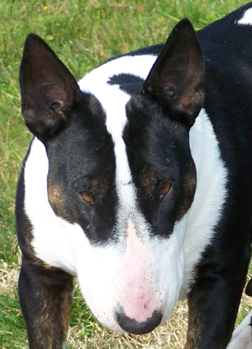
La scuola Francese ...
Depressione da involuzione
Sindrome confusionale del cane anziano
Distimia del cane anziano
Iperaggressività del cane anziano

Slide 8
La Depressione da Involuzione
Colpisce maggiormente :
I cani di età superiore a 7 anni
sesso femminile
Fattori predisponenti: interruzione attività, perturbazione socio - affettiva

Slide 9
Sintomatologia (stato depressivo cronico)
Comportamento alimentare (disoressia)
Comportamento eliminatorio (eliminazione inappropriata)
Il sonno (ansia ipnagogica, inversione del ciclo, risvegli improvvisi/ enuresi, encopresi)
Comportamento esploratorio (apatia, crisi di panico in risposta a forti rumori improvvisi/esplorazione orale, iperattaccamento secondario)
Interazioni sociali (modificazione della capacità di emettere e comprendere i messaggi - alterazione della comunicazione -)

Slide 10
Evoluzione e Prognosi
L’evoluzione è lenta, comporta la disorganizzazione progressiva dei comportamenti!
La prognosi è infausta, la guarigione non è possibile!
Il trattamento precoce rallenta la progressione della patologia!

Slide 11
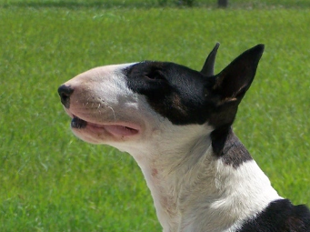
La Sindrome Confusionale
Nessuna predisposizione legata all’età o al sesso del cane

Slide 12
Sintomatologia
Comportamento eliminatorio(eliminazione inappropriata)
Il sonno (il cane dorme il giorno e interagisce la notte, non è presente alterazione del ciclo)
Comportamento esploratorio (il cane si pone dal lato sbagliato della porta di uscita, non trova la cuccia o la ciotola, si perde durante la passeggiata)
Interazioni sociali (modificazione della capacità di emettere e comprendere i messaggi - alterazione della comunicazione -)
Perdita degli pprendimenti (il Nome, il Vieni, il Seduto)

Slide 13
Prognosi
La sintomatologia evolve in modo episodico (il cane appare confuso per ore o giorni, poi torna normale)
La prognosi è infausta, la guarigione non è possibile!
Il trattamento precoce favorisce il rallentamento della patologia

Slide 14
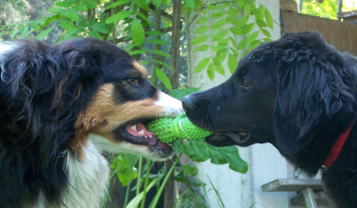
La disfunzione cognitiva
Terapia feromonale, farmacologica e cognitivo-relazionale

Slide 15
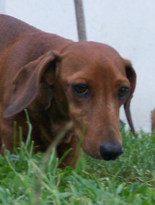
Precocità
Sintomi comportamentali e lesioni degenerative vanno di pari passo
La terapia è tanto più efficace quanto più è precoce e deve essere aggressiva utilizzando tutti gli strumenti terapeutici a nostra disposizione

Slide 16
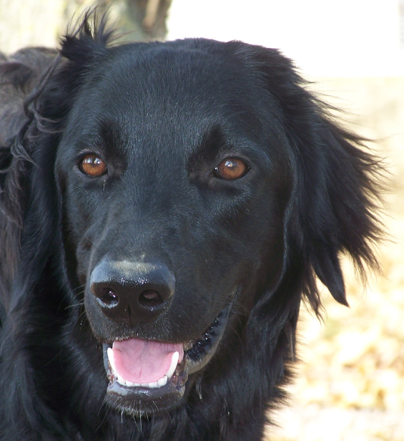
Approccio multimodale
Se sono presenti affezioni organiche, queste devono essere controllate e curate poiché possono aggravare le patologie comportamentali e la relazione

Slide 17
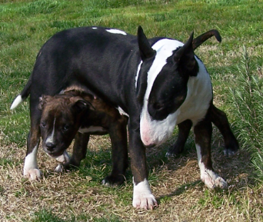
Terapia farmacologica
Può dilatare i tempi di evoluzione della patologia
Può ridurre o eliminare i sintomi
Migliora lo stato ansioso
Può portare ad un recupero della memoria persa
Tutto dipende dal danno neuronale già presente

Slide 18
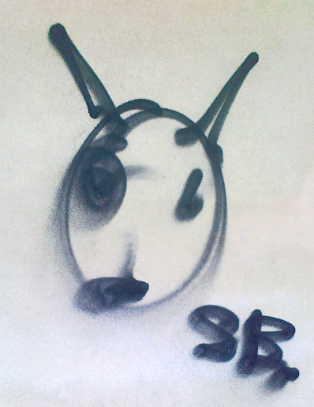
Farmaci
Psicotropi
nutraceutici
Feromoni

Slide 19
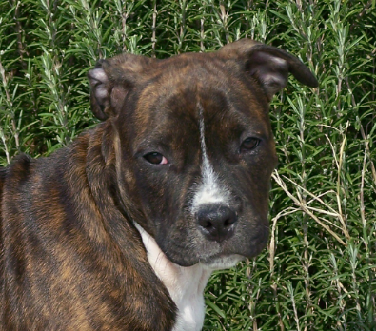
Psicotropi
Selegilina
Fluoxetina

Slide 20
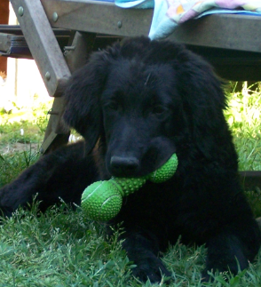
Nutraceutici
Ginko biloba
Fosfatidilserina
Antiossidanti
Acido docosaesaenoico
S-adenosilmetionina

Slide 21
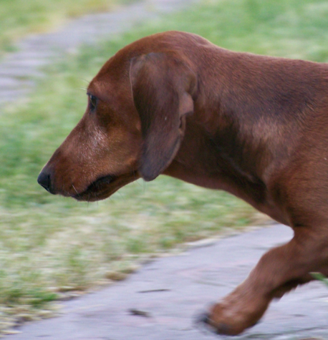
Feromoni
Il dap riduce lo stato ansioso
Collari e diffusori per ambienti

Slide 22
Terapia cognitivo-relazionale
Viene effettuata con l’aiuto di un istruttore cinofilo riabilitatore
Serve ad aumentare l’autostima del paziente e a migliorare l’opinione che i famigliari hanno del cane, perché l’ansia che esso dimostra viene spesso letta come pigrizia o stupidità
migliora somestesi e cinestesi riducendo così anche gli incidenti domestici

Slide 23
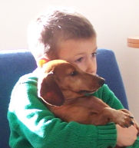
Terapia cognitivo-relazionale
Problem solving collaborativi
Noseworking
Mobilty adeguata all’età del paziente

Slide 24
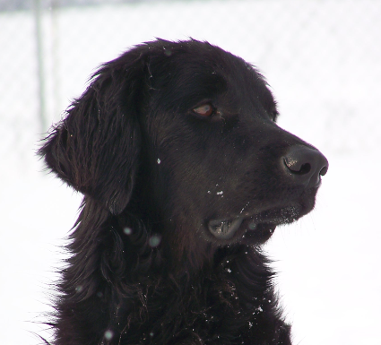
Conclusioni
E’ importante che la terapia sia precoce e che agisca su più fronti
Possiamo migliorare la qualità di vita del cane anziano

